Slide 1
Bonjour!
jeudi, le quatorze octobre

Slide 2
Travail de cloche
Translate into French: Their books are old and our pencil is small.

Slide 3
Bonjour!
jeudi, le quatorze octobre

Slide 4
Vendredi, vendredi
Rah, rah, rah!
Vendredi, vendredi
On y va!

Slide 5
Bonjour!
jeudi, le quatorze octobre
un moment de culture francophone
la ruelle des souvenirs
les prépositions
les pronoms disjoints
où est-il?

Slide 6
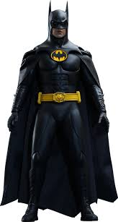
Pourquoi tombons-nous?
Nous tombons pour apprendre comment se lever.

Slide 7
Sommes-nous prêts?
Nous sommes prêts !

Slide 8
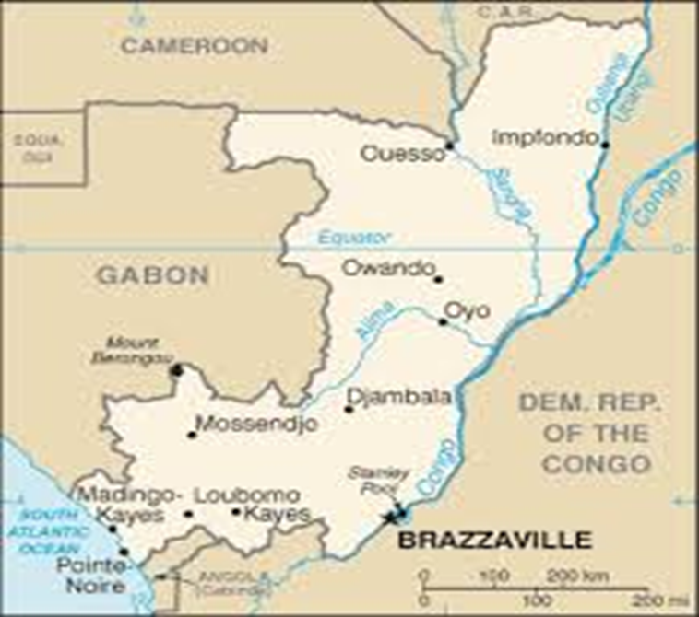
Brazzaville, the capital of the francophone country of Congo Republic, is named after Pierre Savorgnan de Brazza.

Slide 9
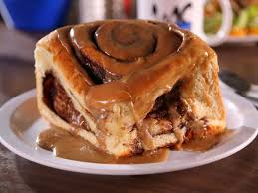
une belle brioche à la cannelle

Slide 10
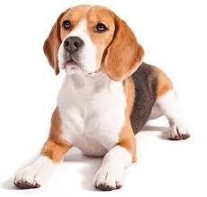
un beau chien.

Slide 11
un bel arbre

Slide 12
une vieille voiture

Slide 13
un vieux livre

Slide 14
un vieil ours

Slide 15
une nouvelle fleur

Slide 16
un nouveau crayon

Slide 17
un nouvel oiseau

Slide 18
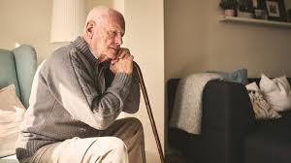
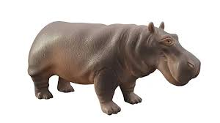
un viel homme un viel hippopotame

Slide 19
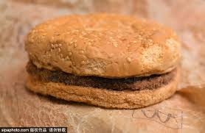
un vieux hamburger

Slide 20
aérobique alphabet

Slide 22
La ruelle des souvenirs
The beautiful bird is in the old tree with a new banana.
Leur chien est grand et fort.
Leurs chiens sont grands et forts.

Slide 23
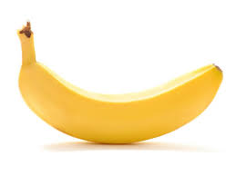
une banane
un ananas

Slide 24
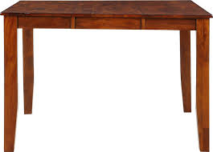
La banane est sur la table

Slide 25
La banane est sous la table.

Slide 26
p. 120
sur
sous
dans
devant
derrière
à droite
à gauche
avec

Slide 27
Chantons!

Slide 28
en face de
entre
loin de
près de
à côté de
en haut
en bas

Slide 29
par

Slide 30
par
by way of, following the route of
Je rentre par Timberline.
par là = over there

Slide 32
Ils sont chez moi.

Slide 33
Chez is a preposition!!!!
It is not a noun.

Slide 34
Ils sont chez moi.

Slide 35
les pronoms disjoints
1st person singular moi
2nd person singular toi
3rd person singular (m) lui
3rd person singular (f) elle
1st person plural nous
2nd person plural vous
3rd person plural (f) elles
3rd person plural (m) eux

Slide 36
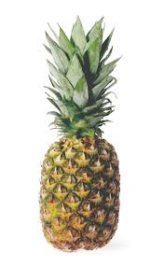
Les pronoms disjoints suivent les prepositions.
La banane est à droite de l’ananas.
Elle est à droite de lui.

Slide 37
Les pronoms disjoints are also used to add emphasis when speaking about the subect of a sentence.
Moi, je déteste cette école à Tuscaloosa.
Lui, il habite un ananas sous-marin.
Les disjoints are also used when more than one subject pronoun is used in a sentence.
Toi et moi sommes les meilleurs amis.

Slide 38
Chez is a preposition!!!!
It is not a noun.

Slide 39
chez …
1st person singular moi
2nd person singular toi
3rd person singular (m) lui
3rd person singular (f) elle
1st person plural nous
2nd person plural vous
3rd person plural (f) elles
3rd person plural (m) eux
Marcel est chez Maurice.

Slide 40
Où est-il?

Slide 41
Devoirs

Slide 42
Billet de sortie
Translate into French: The pen of my aunt is on the desk of my uncle.

